Slide 1

Puzzle Solver
Maschinelles Sehen und Bildverarbeitung – Projektarbeit
M. Bärtschi
C. Stoller

Slide 2
Inhalt
Idee/Ziel
Planung
OpenCV / Qt Creator
Programmablauf

Slide 3
idee
Puzzle Lösen mit Bilverarbeitung
Bilder einlesen
Seite anwählen → Passendes Teilchen anzeigen

Slide 4
Planung
Pflichtenheft definiert
Erste Zeilen in OpenCV gemeinsam geschrieben
Arbeitsaufteilung
Git Version Control System

Slide 5
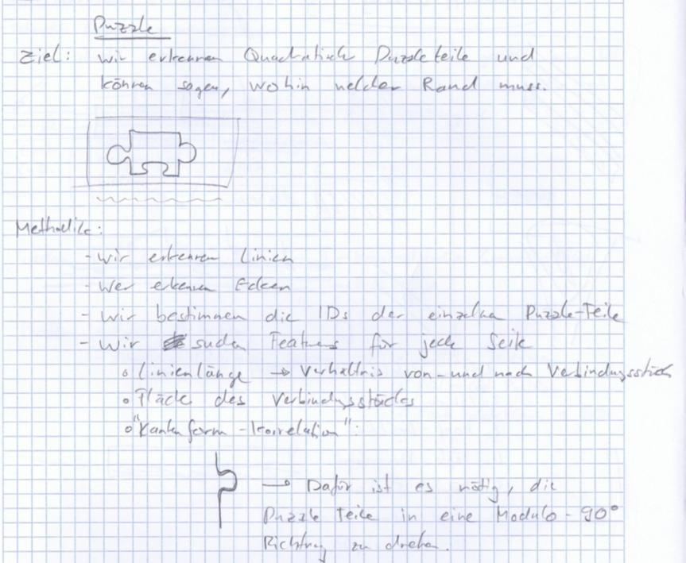
Planung
Pflichtenheft definiert

Slide 6
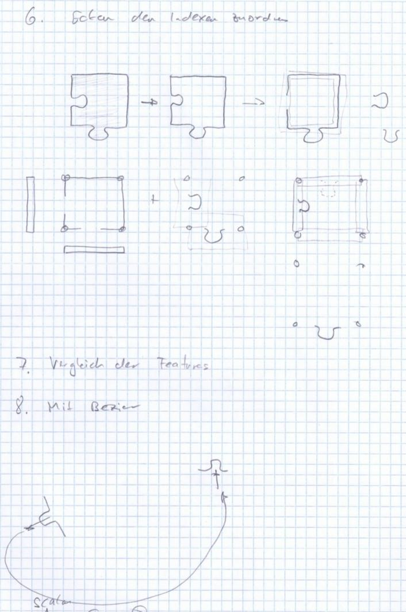
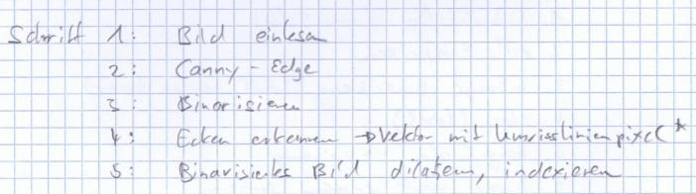
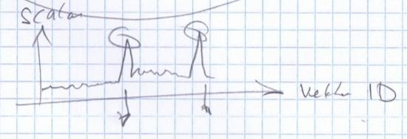
Planung
Pflichtenheft definiert

Slide 7
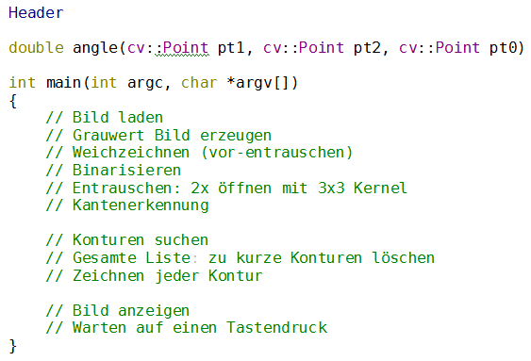
Planung
Erste Zeilen in OpenCV gemeinsam geschrieben (hier: Grobübersicht)

Slide 8
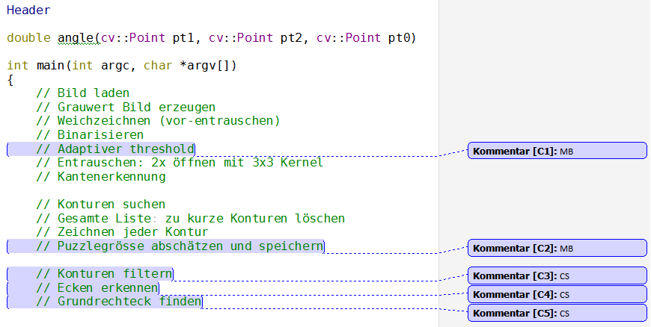
Planung
Arbeitsaufteilung

Slide 9
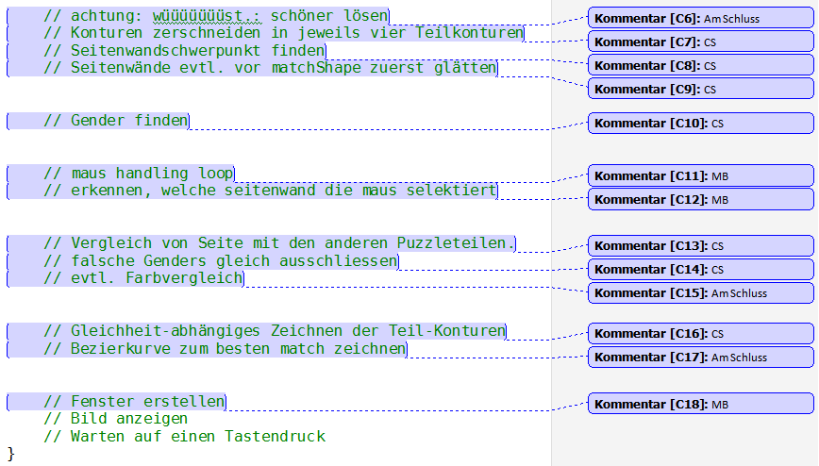
Planung
Arbeitsaufteilung

Slide 10
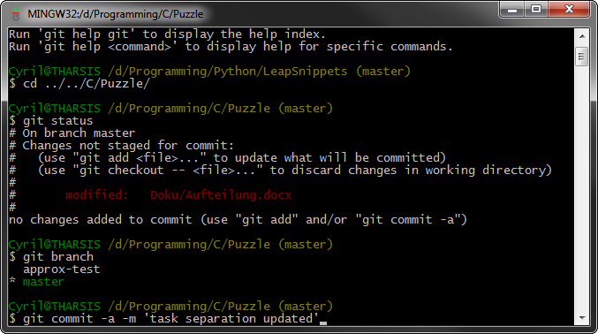
Planung
Version Control System Git aufgesetzt: Client Software: „Git Bash“

Slide 11
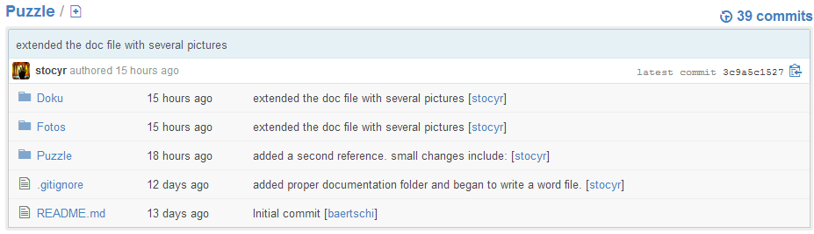
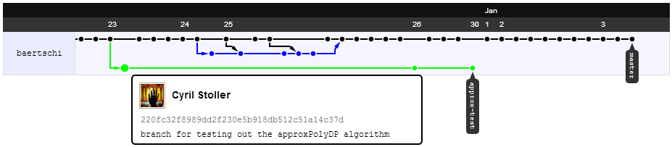
Planung
Online Repository aufgesetzt: Online Source Code Hosting auf GitHub

Slide 12
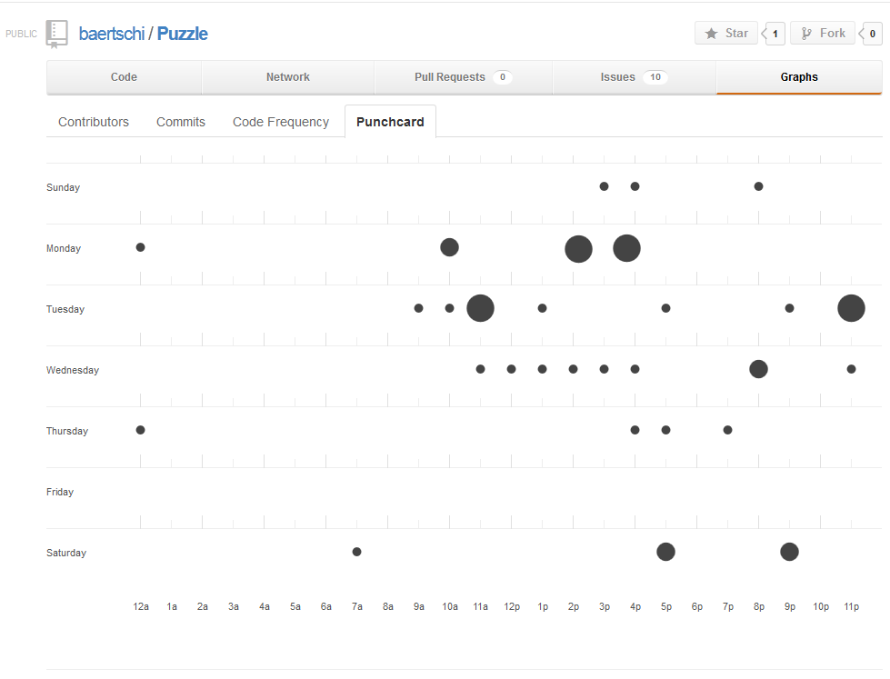
Planung
Online Repository aufgesetzt: GitHub „Punch Card“

Slide 13
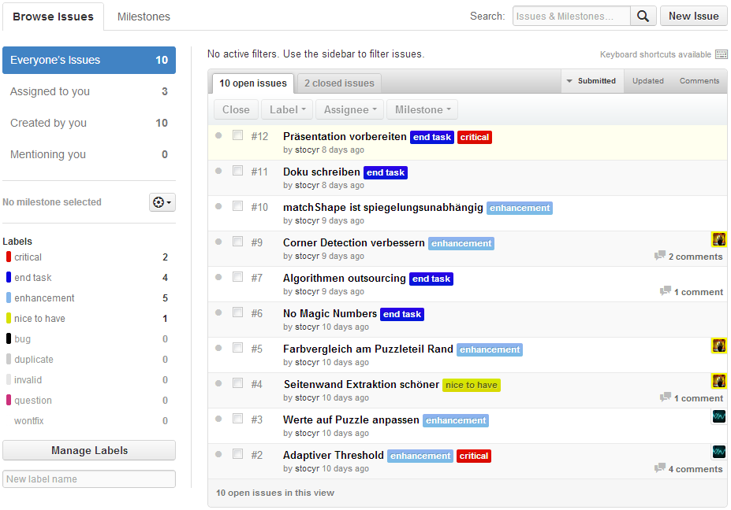
Planung
Online Repository aufgesetzt: GitHub Issue Tracking System

Slide 14
Mainwindow.cpp
Zuständig für:
GUI erstellen
Bild laden
Imageprocessing

Slide 15
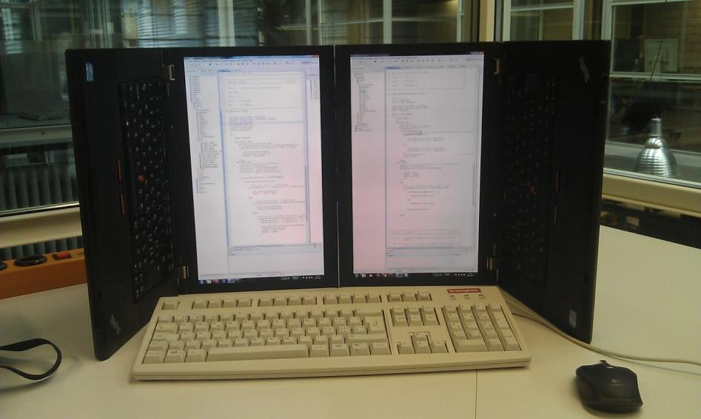
Fun
Notes:
U me het o viu spass derbi..
Hie heimer z.B. e nöiartigi programmier Workstation erschaffe, sehr praktisch weme chli meh zile wott aazeige.

Slide 16

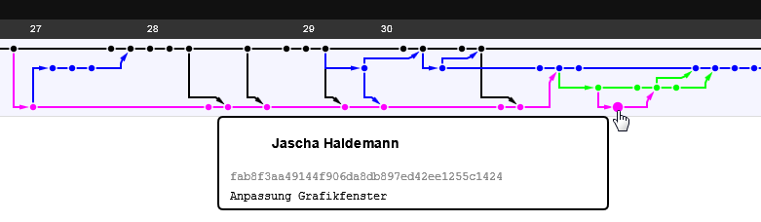
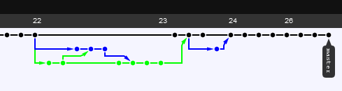
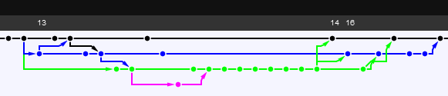
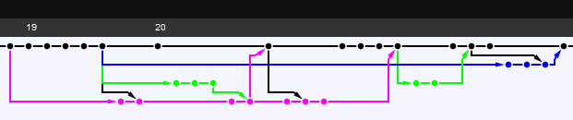
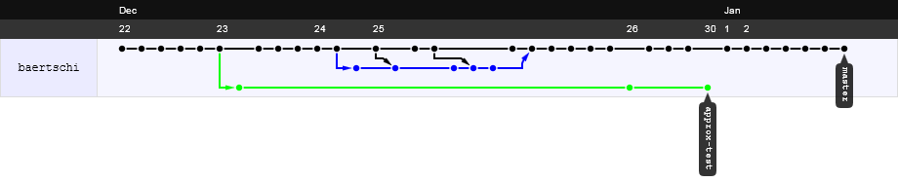
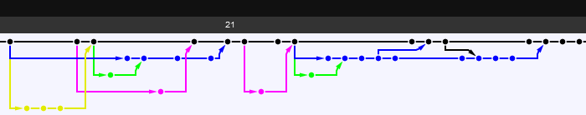
Notes:
Mir hei beschlosse, d Versionskontrolle mit Git z mache und nid mit SVN und hei dadermit mitem Code Hosting Service GitHub einigi gäbigi Tools chönne bruche.
z.B. wird grafisch aazeigt, wie dr verlouf vom code usgseht:
Das da isch e sehr eifache Workflow, me klinkt sech sini version irgendwo us, änderet säuber öppis dranne und füegt när ungerschidlechi Änderige wider zäme.
Das hie isch chline komplizierteri situation wome viu glichzitigi änderige het vorgnoh.
Und da heimer eifach nume ghöiet.

Slide 17
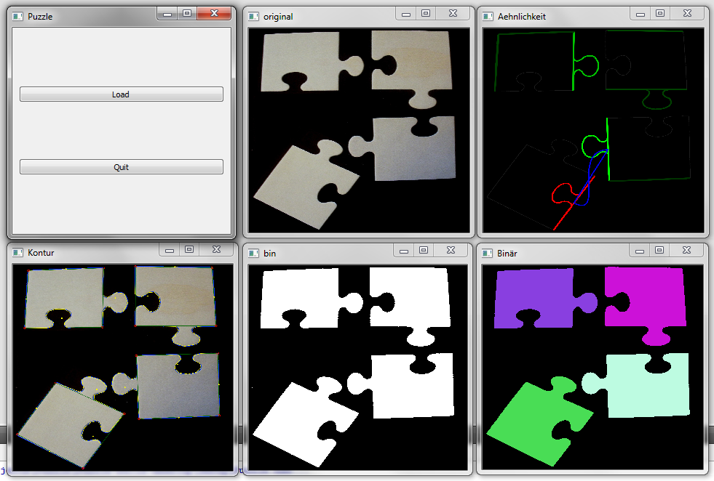
Programm Demo

